Slide 1
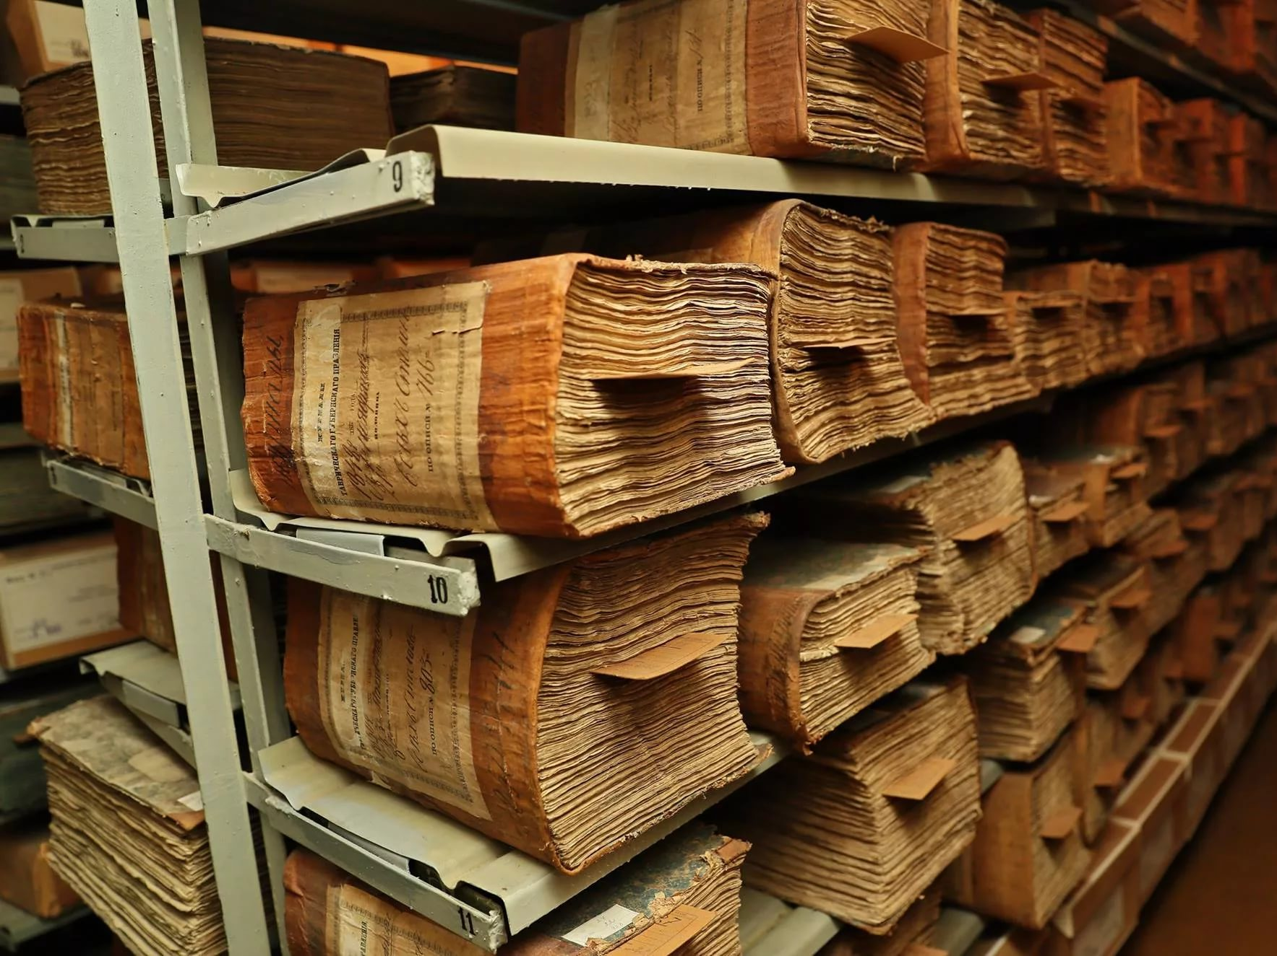
Требования к составлению и оформлению акта о выделении к уничтожению документов, не подлежащих хранению

Slide 2
Нормативно-правовая база
1
Федеральный закон от 22 октября 2004 года № 125-ФЗ «Об архивном деле в Российской Федерации»
Приказ Федерального архивного агентства от 20.12.2019 № 236 «Об утверждении Перечня типовых управленческих документов, образующихся в процессе деятельности государственных органов, органов местного самоуправления и организаций, с указанием сроков их хранения» (далее – Перечень)
2
3
Приказ Росархива от 11.03.1997 № 11 «Об утверждении Регламента государственного учета документов Архивного фонда Российской Федерации» (далее – Регламент)

Slide 3

Документы временных (до 10 лет включительно) сроков хранения хранятся в структурных подразделениях и по истечении сроков их хранения, после проведения экспертизы ценности (согласно главам III, IV Правил) подлежат уничтожению в порядке, установленном пунктом 31 Правил.
п. 47 Правил

Slide 4

Дела и документы включаются в акт о выделении к уничтожению документов, не подлежащих хранению, если предусмотренный для них срок хранения истек к 1 января года, в котором составлен акт. (п. 26 Правил)
На рассмотрение ЭПК проекты актов о выделении к уничтожению документов, не подлежащих хранению, представляются в двух экземплярах, одновременно с описями дел постоянного срока хранения. (п. 29 Правил)
Дела с отметкой «ЭПК» в целях выявления архивных документов, подлежащих постоянному хранению. документы временного срока хранения включаются в акт о выделении к уничтожению документов, не подлежащих хранению. При включении в акт документов, выявленных при просмотре дел со сроком хранения с отметкой "ЭПК", отметка "ЭПК" в акте не указывается. (п. 27 Правил)

Slide 5

Порядок составления акта:
Структурными подразделениями составляются предложения к акту (пп. г п. 23 Правил)
На основе предложений, указанных в подпункте "г" пункта 23 Правил, работник службы делопроизводства (лицо, ответственное за делопроизводство) составляет проект акта (п. 26 Правил)
Указанный проект подписывается руководителем службы делопроизводства и визируется руководителем архива (руководителем структурного подразделения, ответственного за хранение архивных документов) (п. 26 Правил)
Экспертная комиссия государственного органа рассматривает и согласовывает проект акта (пп. б. п. 19 Правил)
Согласованный проект акта представляется куратору от Государственного архива Свердловской области для рассмотрения экспертно-проверочной комиссии (п. 29 Правил)

Slide 6
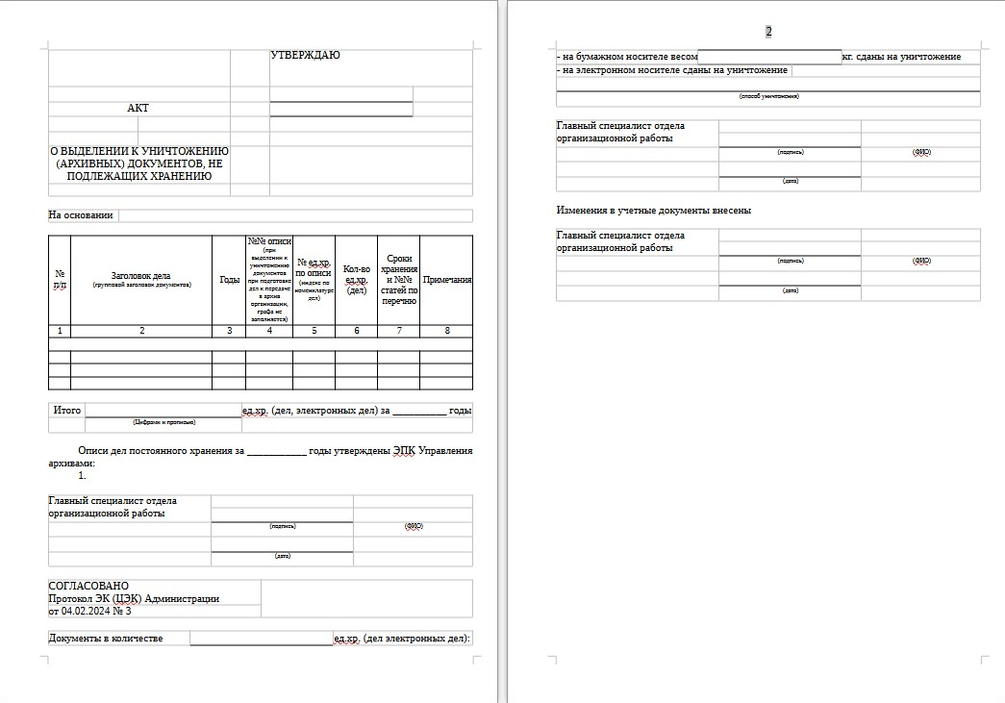
Рекомендуемый образец (Приложение 3 Правил)

Slide 7
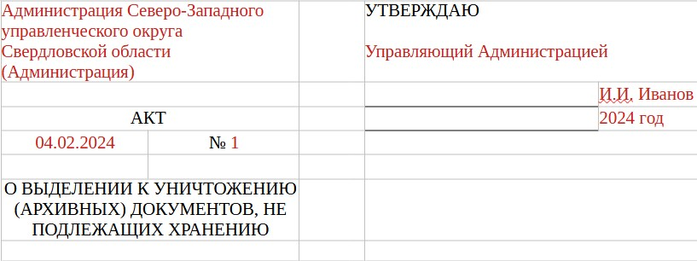
Образец заполнения

Slide 8
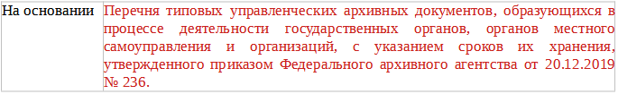
Образец заполнения
Сроки хранения дел определяются по перечням (типовому, ведомственному или иному) с указанием сроков хранения, законодательным или иным нормативным правовым актам, по типовой или примерной номенклатуре дел.

Slide 9

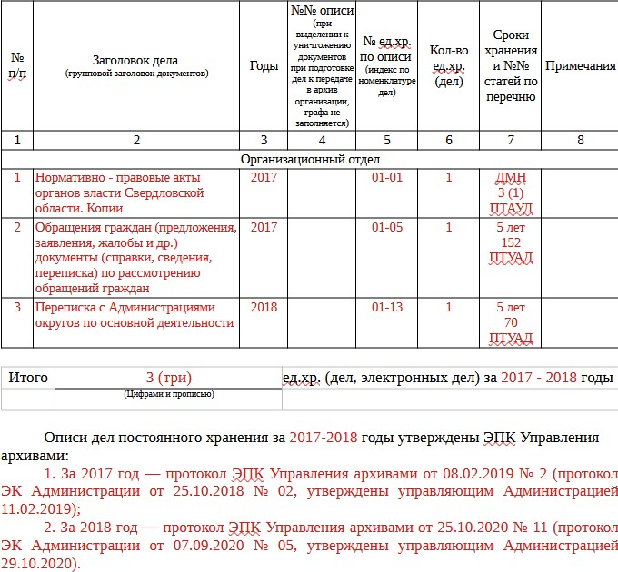
Образец заполнения

Slide 10
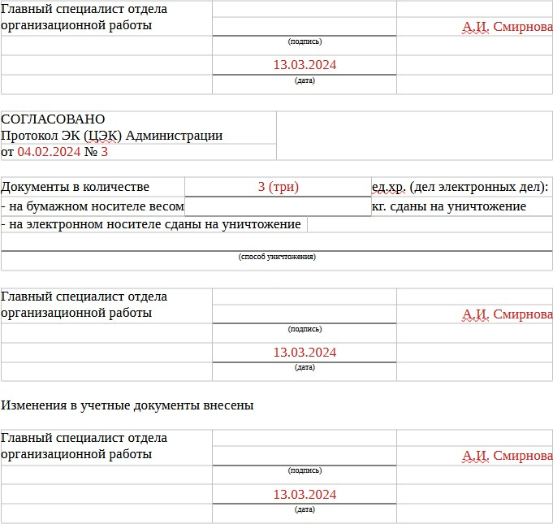
Образец заполнения

Slide 11
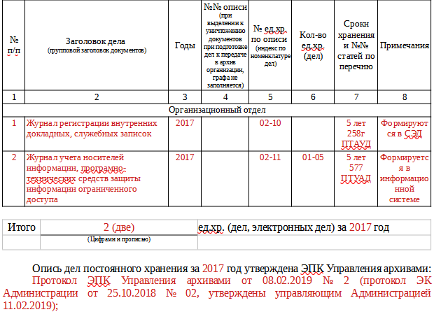
Образец заполнения

Slide 12
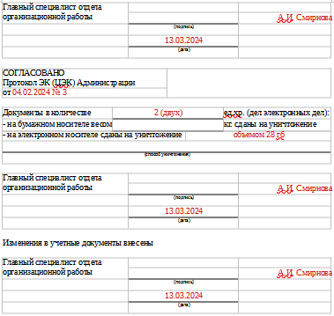
Образец заполнения

